Slide 1




中
国
企业客户尽职调查流程自动化数字革命
汇智数字员工队

Slide 2
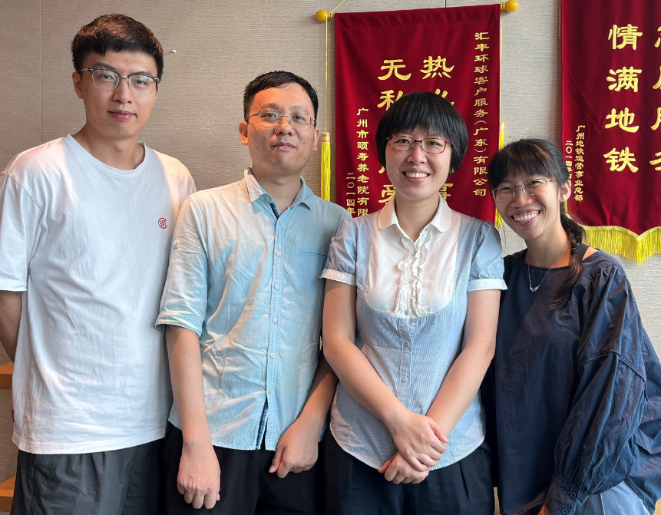
团队和项目简要介绍
队伍名称 ： 汇智数字员工队
队伍成员 ：Jessica Jiang, Cindy Guo, Enzan Ou, Roy Su
队伍口号 ：汇智数字员工，智慧工作好轻松
团队简介
项目名称 ：企业客户尽职调查流程自动化数字革命
作品应用场景 ：金融服务---企业客户尽职调查流程
所在单位和部门/专业 : 汇丰环球客户服务（广东）有限公司
流程自动化引领数字劳动力革命, 低代码平台和机器人联合部署
项目简介

Slide 3
01
02
目录
项目背景概述
流程建设方案
03
04
机器人监控模式和运行报告
项目执行流程图
05
06
模式和技术创新性
方案价值与收益

Slide 4

01
项目背景概述
银行会定期对企业客户尽职调查，对保证企业客户资料安全，降低非法入侵银行系统的风险有着至关重要的作用，基于银监会的要求，不同企业客户的客户尽职调查的审核周期是根据客户的风险值有所不同。
对金融犯罪的及时检测和防范，需要客户定期提供准确及最新的客户资料，有利于阻止不法分子对金融系统的入侵。
现有系统的无法针对不同客户的情况，及时提醒客户服务专员定时进行企业客户尽职调查，人为错过对客户进行尽职调查的风险，从而影响银行运营以及客户对银行的信任度。
。

Slide 5




5
01
现有流程痛点
重复性高
审核周期长
客户尽职调查部门，人工核对和追踪，重复性高，业务量大。
每个客户审核时间需要90~120天，还积累了大量客户资料需要处理。
效率低
人力成本高
90%手动处理-每份资料都需要人工手动计算，核对，人工追踪文件，易混淆,计算易出错.
流程中都是人工操作，人工成本高。

Slide 6
6
02
流程建设方案
组建项目人员
业务需求收集
分析评审评估
技术平台，机器人部署和批准
管理平台和机器人在流程测试
管理平台和机器人上线
流程上线
管理平台，机器人及流程
运营阶段
流程设计开发
管理平台，机器人运营维护
项目启动会
项目启动
需求确认
部署开发
上线投产

Slide 7
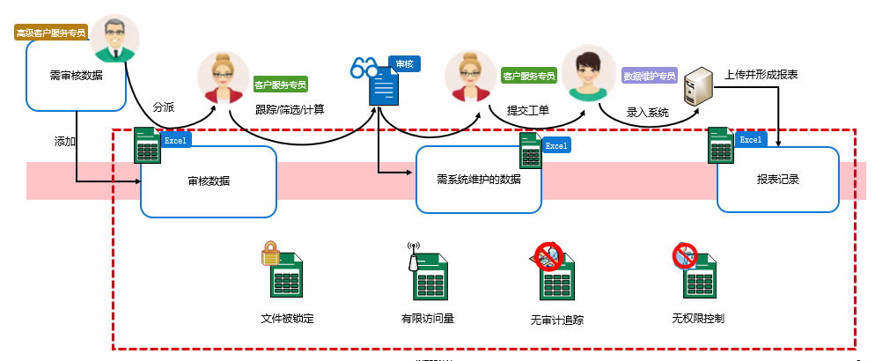
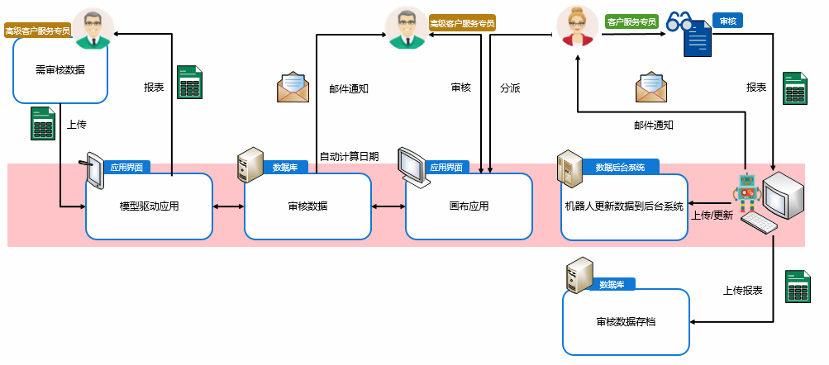
7
03
项目执行流程图
全流程手工执行
数字化生产力部署前
50分钟/份客户
低代码平台和机器人联合部署，实现流程自动化
数字化生产力部署后
15分钟/份客户
机器人自动计算，触发邮件

Slide 8

8
04
流程及机器人监控模式
流程稳定运行
高级客户服务专员上传需要进行审核的客户清单。
机器人接收客户清单的信息，并进行数据运算。
高级客户服务专员，可以通过操作界面对每一个需要审核的客户指定对应的客户服务专员跟进。
机器人会对整个客户尽职调查审核流程进行全流程监控，并自动计算审核时间。
如果该客户尽职调查过程到了审核结点，机器人会自动发送邮件提醒对应的客户服务专员或者客户关系经理需要与客户沟通并跟进审核流程。
机器人每发送一个邮件，都会产生一条记录以便于系统管理员后续对流程的审核。
机器人还会记录每个客户尽职调查审核流程所有节点的数据，并反馈数据报表到高级客户服务专员作统计使用。
客户服务专员完成客户尽职调查后，直接批量上传客户需要更新的数据，机器人会自动抓取并更新至银行系统。
机器人在数据更新后会生产报表并上传至银行数据库保存并作审核用途，同时发送通知邮件至客户服务专员数据更新已完成。

Slide 9


9
04
机器人管理与监控
机器人管理、监控
在流程运行时，Web端会实时显示每一个处理记录的实时结果. 系统会根据HTTP的状态码进行重试.
负责人可通过导出记录或者Web端进行筛选出有问题的记录.
异常监控与恢复机制
在机器人运行过程中，若机器人故障，会通知管理员去提交IT 工单进行故障排查。
权限和资产管理
机器人的访问权限是基于用户的所在的地区和国家以及用户所负责的业务线业务进行权限控制。
对于不同地区和国家的数据通过用户权限进行了数据的隔离。
安全、日志&审计相关设计
项目流程执行过程中，都进行了日志记录。用户的修改都会统一记录并且存放到数据库中.

Slide 10
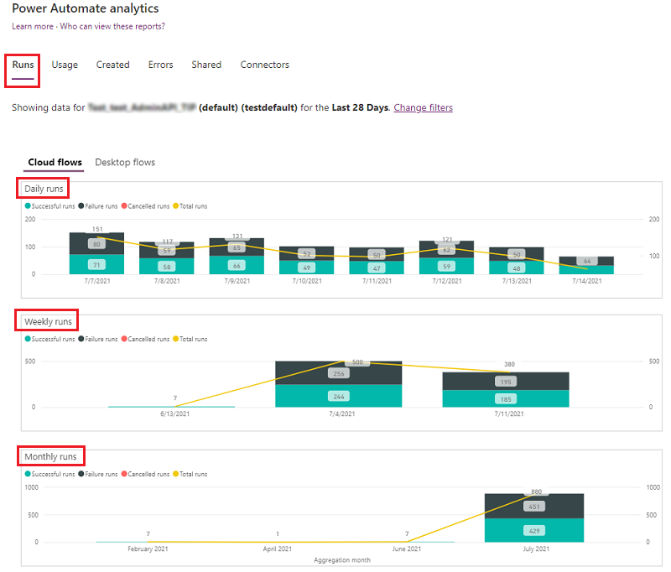
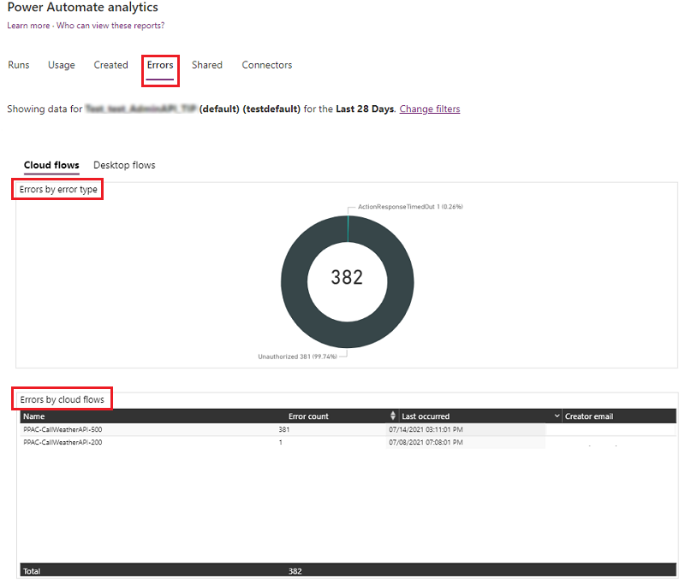
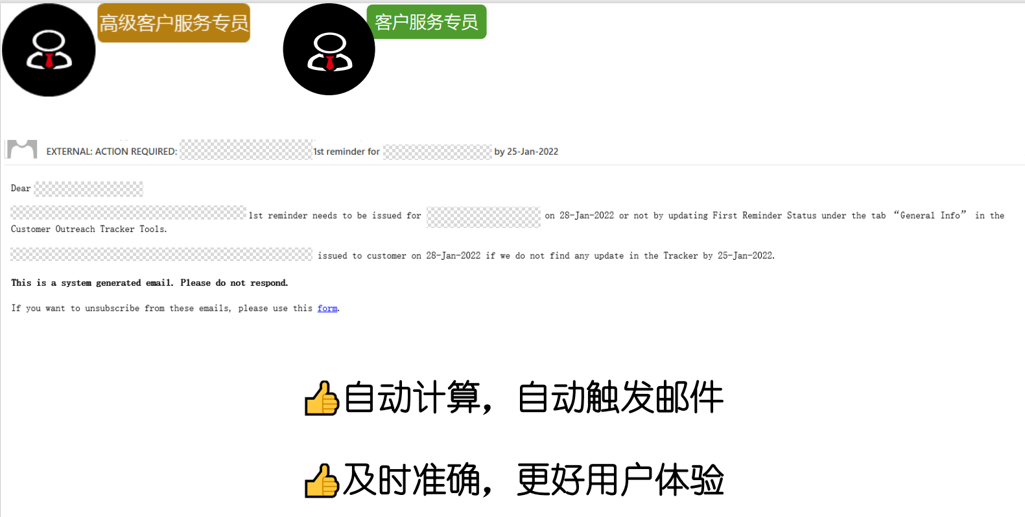
10
04
流程运行报告
可视化数字报告
系统自动预警，相关负人员
立即采取纠正措施
每天/每周/每月可视化报告，
以数据来分析和预测
数字分析模型，及时预警
流程异常状况，立即采取
纠正措施

Slide 11
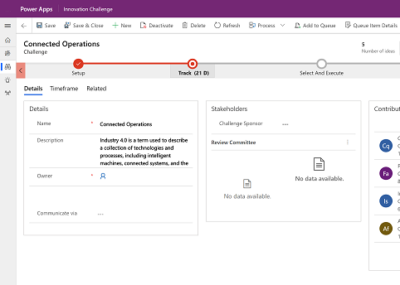
11
05
模式和技术创新性
低代码平台可视化的任务节点
相比较传统人工监控每个不同客户的尽职调查进度，启动全流程自动监控，提升流程监控的及时性。
区别于一般的RPA机器人的开发，使用低代码平台对机器人进行设计，有助于用户未来技能赋能、降低维护成本以及快速复刻到同一的流程在不同国家的要求。
区别于传统客户监管模式，利用RPA机器人对客户尽职调查流程的自动化，保证在积极响应银行监管要求的同时，实现对客户尽职调查业务的有效成本控制。

Slide 12
12
06
方案价值与收益
工作量和工作小时 | 企业客户尽职调查的工作量/月 | 工作小时/月 | 改善前流程处理时间 | 改善后流程处理时间
 | 以每个月2000个审核任务为例进行计算 | 以141小时为例进行计算 | 50分钟 | 15分钟
流程节约（月/人时） | 流程节约人力成本/月 | 流程节约人力成本/月
 | （改善前处理时间-改善后处理时间）*每月工作量/141小时*60分钟 | （（50-15）*2000）)/(141*60)=8.32 HC
流程节约（年/人时） | （（改善前处理时间-改善后处理时间）*每月工作量/60分钟）*12月（一年流程节约） | 1167小时/每月*12=14,000小时/每年
ROI预估（第一年）
软件成本 （以每个月2000个审核任务为例进行计算） | 实施(后期10%维护) （元） | 投入(软件+实施) （元） | 产出（元） | 投入产出比
53,530 | 0 | 53,530 | 1,920,000 | 3586.8%
节省人工 （以每个月2000个审核任务为例进行计算） | 8个人工产出

Slide 13
13
06
推广价值
共建 · 共享 · 共赢
优化业务流程
安全性和灵活性
数字员工通过打通金融机构内部系统断点，完全模仿自然人员工实现跨平台、跨系统自动化完成重复、耗时、规则的工作任务，优化了金融机构内部业务流程
银行监控业务流程使用低代码平台设计的机器人，不但有助于流程的优化，更有利于员工的赋能，减少后续维护的成本，其灵活性以及成本效益非常适合在金融服务业的领域上推广。
提升工作效率
降低人力成本和风险
数字员工始终能保持高质量、高速度的工作处理状态，对各种结构化数据信息能够精准、快速复制、计算、存储、报送、反馈，工作效率远高于自然人员工的工作效率
数字员工属虚拟机器人软件产品，可实现7*24小时全程无休工作，能够实现“一岗多能”、“多岗多能”，不需要花费招聘成本与人力成本. 同时降低了自然人员工的操作风险问题

